Slide 1
스크래핑을 위한 CSS-3
파이썬 웹스크래핑

Slide 2
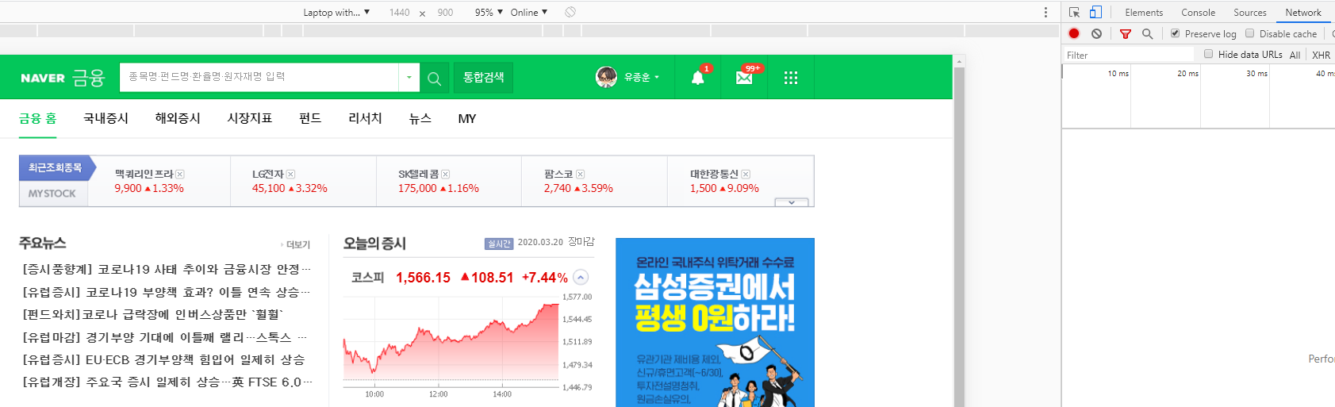
크롬 개발자 도구
Unit 5
스크래핑을 위한 CSS
웹페이지에서 F12를 눌러 활성화
https://finance.naver.com/

Slide 3
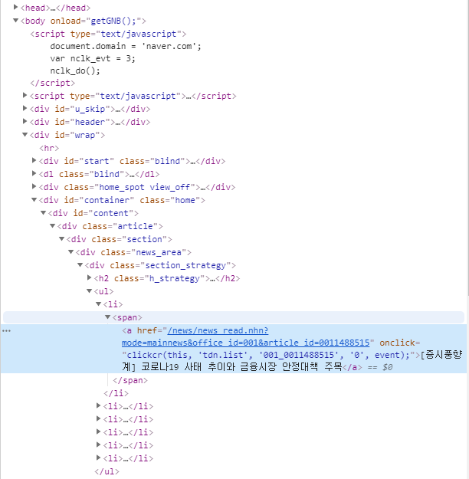
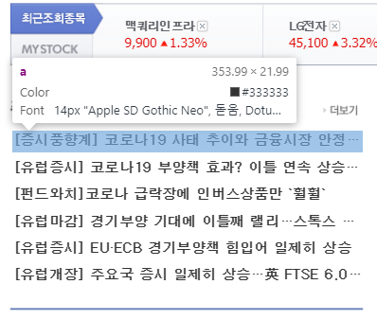
크롬 개발자 도구 Inspect
Unit 5
스크래핑을 위한 CSS
Inspect 기능으로 주요 뉴스 첫 기사를 선택

Slide 4
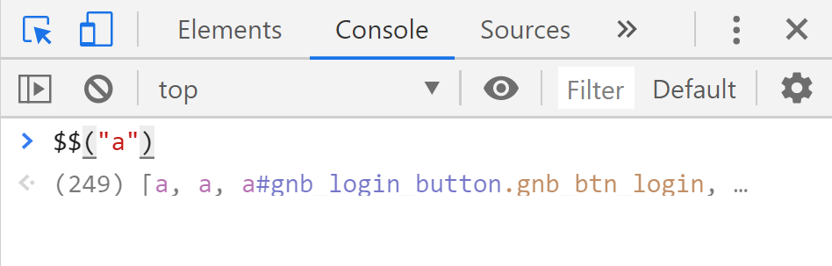
크롬 개발자 도구의 Console
Unit 5
스크래핑을 위한 CSS
개발자도구의 콘솔창에서 Selector를 테스트할 수 있음
$("CSS 셀렉터")

Slide 5
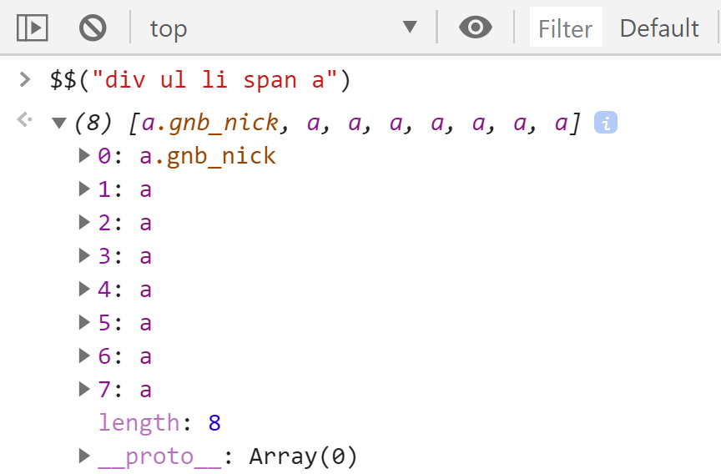
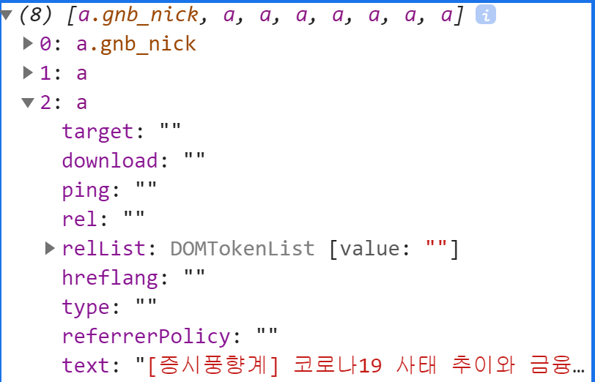
크롬 개발자 도구와 CSS Selector
Unit 5
스크래핑을 위한 CSS
셀렉터를 Combinator를 사용해서 구체화
관심 없는 태그를 제거해서 검색된 결과를 줄임

Slide 6
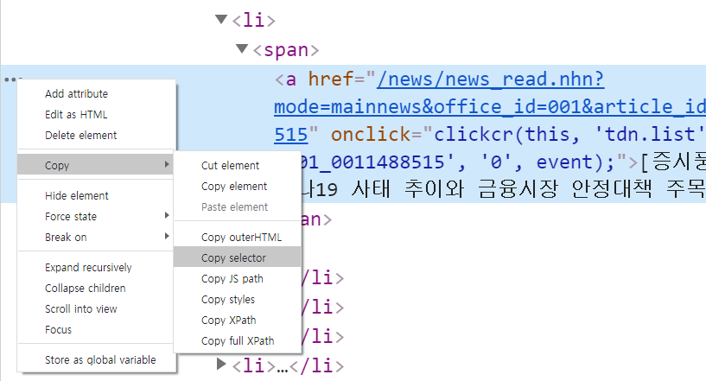
Selector Copy
Unit 4
스크래핑을 위한 CSS
개발자 도구에서 Selector를 자동 생성
가져올 데이터가 포함된 태그를 선택해야 함

